Slide 1
CSS
Maret, Minggu kedua, Pertemuan ke-2

Slide 2
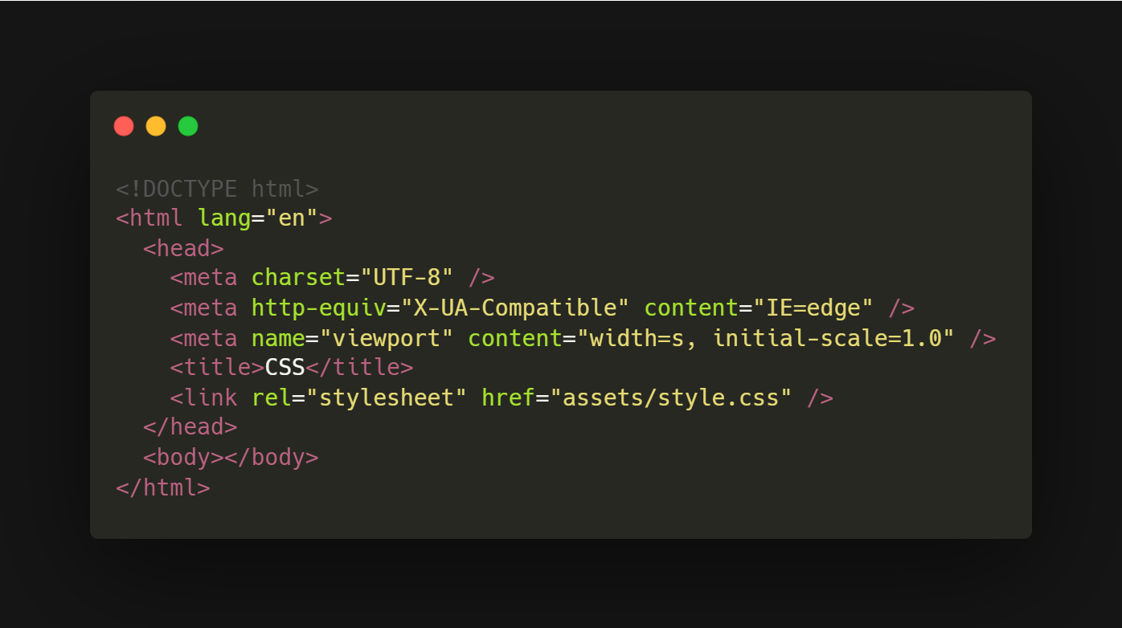
Connected CSS from HTML
Menghubungkan file html dengan css

Slide 3
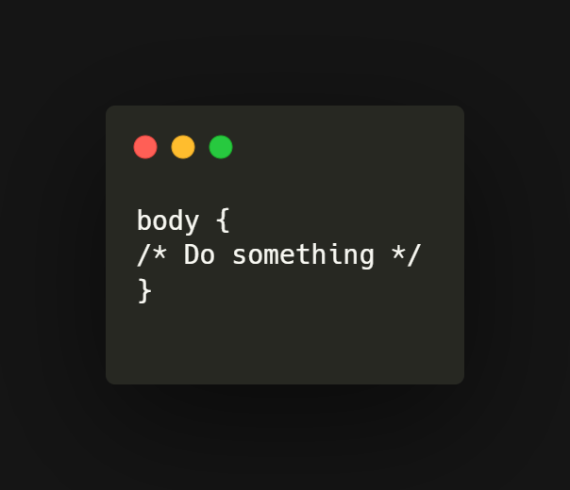
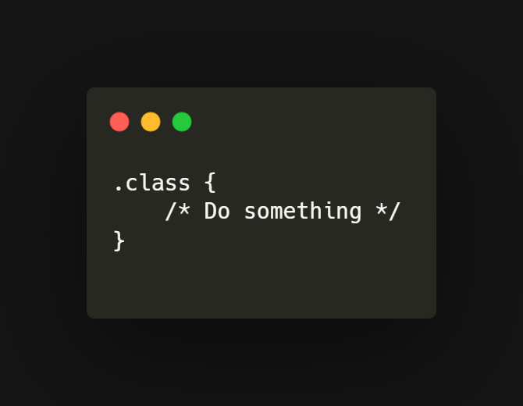
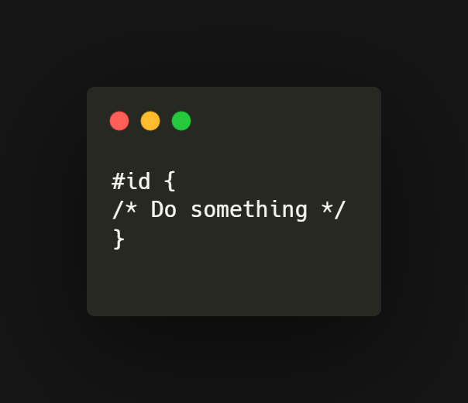
CSS structured
CSS script
Elemen html
Attribute class
Attribute ID

Slide 4
CSS property
https://www.w3schools.com/cssref

Slide 5
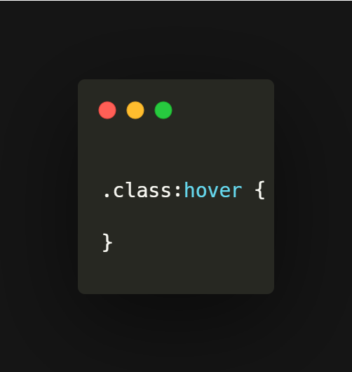
CSS selector
Element html
CSS selector
CSS selector adalah Ketika kita ingin memberi style ke element html sesuai dengan behavior dari user

Slide 6
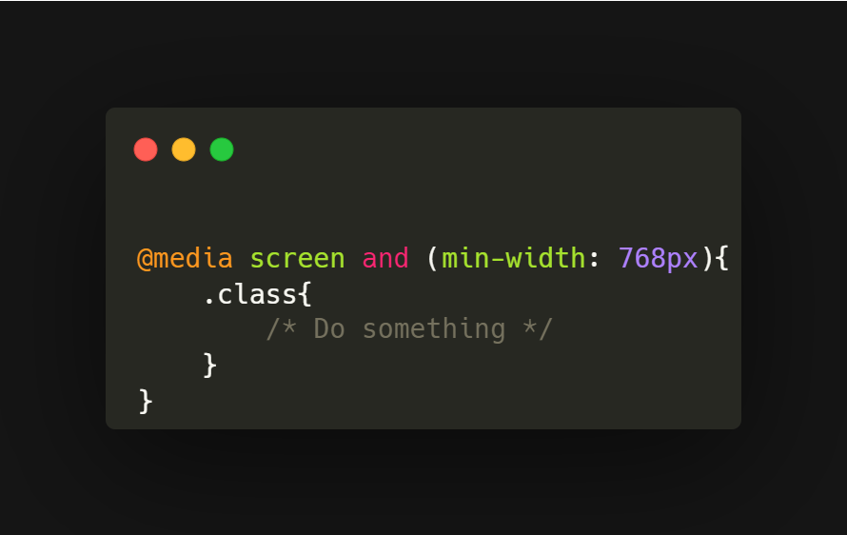
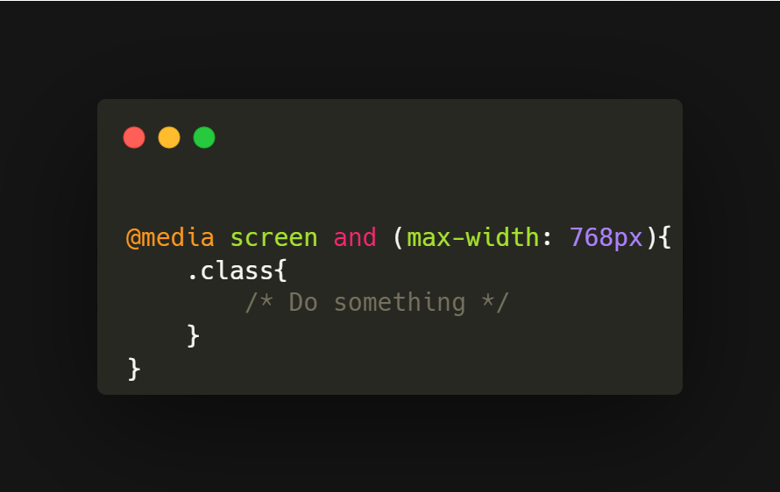
Media queries
Ketika device minimal panjangnya 768 px (> 768px)
Ketika device maximal panjangnya 768 px (< 768 px)

Slide 7
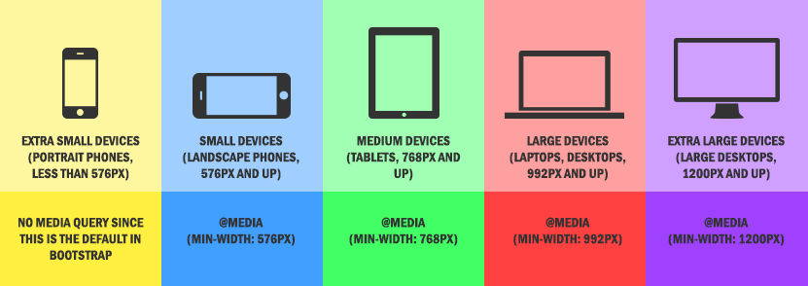
Responsive
“selalu utamakan mobile first”

Slide 8
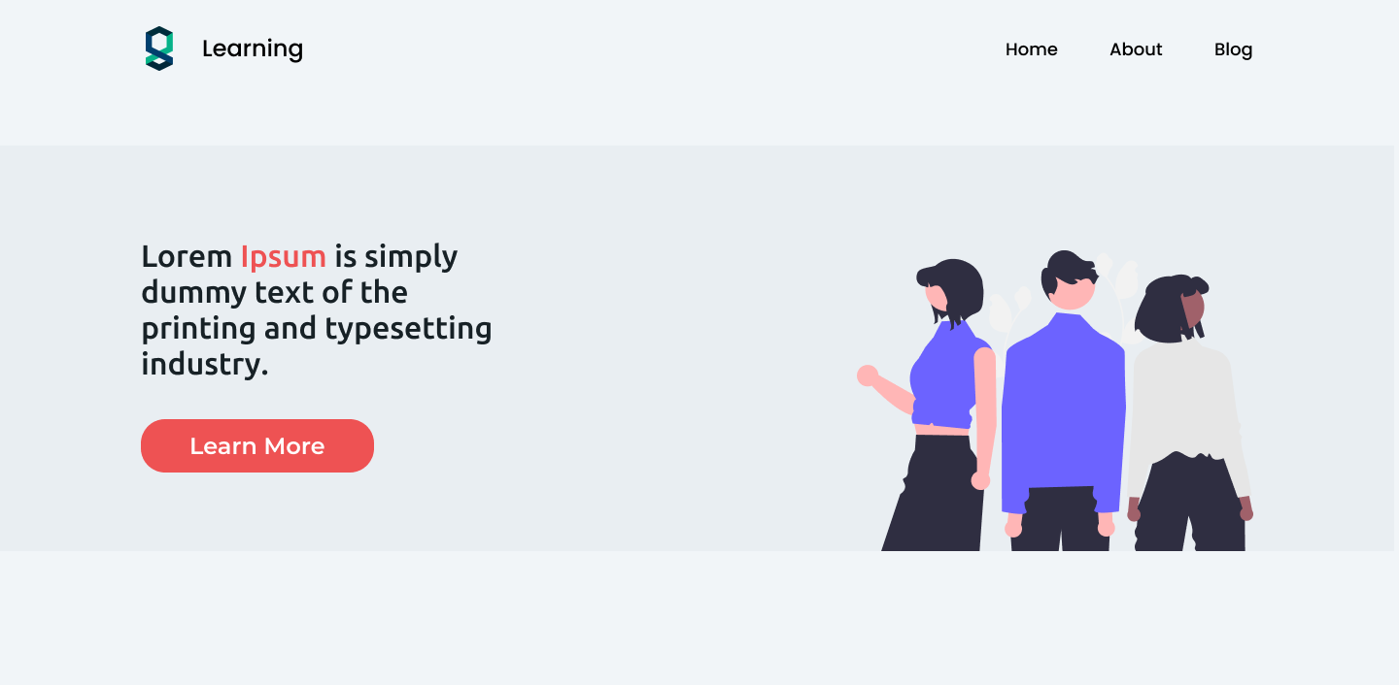
Practice
https://www.figma.com/file/ZlJn9aKU3uWsUSSCvqxniC/Latihan-CSS?node-id=0%3A1

Slide 9

Pertanyaan atau pernyataan

